Slide 1
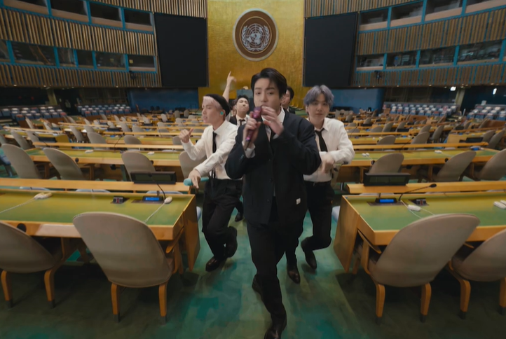
KHỞI ĐỘNG
Em hãy quan sát hình ảnh và cho biết ban nhạc BTS của Hàn Quốc đang biểu diễn ở đâu? Vì sao em biết?
Năm 2021, ban nhạc BTS đã có màn trình diễn đặc biệt với bài hát “Permission to Dance” ngay tại trụ sở Liên hợp quốc-tiếng Anh là United Nations (UN), ở New York (Mỹ).
https://vnmedia.vn/

Slide 2

KHỞI ĐỘNG
Em có biết:
Liên hợp quốc-tiếng Anh là United Nations (UN), trụ sở chính đặt tại Niu Oóc. Cờ của Liên hợp quốc được thông qua ngày 07/12/1946, có biểu tượng màu trắng trên nền xanh. Màu xanh tượng trưng cho tinh thần hướng đến một thế giới yên bình. Biểu tượng được thiết kế trên lá cờ là bản đồ thế giới, lấy điểm bắt đầu là Bắc Cực kéo dài đến 60 độ vĩ Nam và bao gồm năm vòng tròn đồng tâm, được bao quanh bởi hai nhánh ô liu biểu tượng của hòa bình.

Slide 3
Mục tiêu
Bài 1: LIÊN HỢP QUỐC
(Tiết 1)
Nội dung
- Biết cách sưu tầm và sử dung tài liệu để tìm hiểu về quá trình thành lập Liên hợp quốc.
- Nêu được bối cảnh lịch sử và quá trình hình thành Liên hợp quốc.
- Trình bày được mục tiêu, nguyên tắc hoạt động cơ bản của Liên hợp quốc.
Bối cảnh lịch sử và quá trình hình thành.
Một số vấn đề cơ bản về Liên hợp quốc
Mục tiêu, nguyên tắc hoạt động.

Slide 4
1. Một số vấn đề cơ bản về liên hợp quốc.
Hoạt động nhóm
Cả lớp chia làm 4 nhóm
Thời gian: 7 phút
SV đọc SGK, trang …. và hoàn thành các nhiệm vụ sau:
Nhiệm vụ chung: Các nhóm trả lời câu hỏi sau:
- Sự ra đời của Liên hợp quốc có đáp ứng được yêu cầu lịch sử sau Chiến tranh thế giới thứ hai không? Việt Nam đã trở thành thành viên của Liên hợp quốc từ khi nào?
+ Nhóm 1: Tìm hiểu về bối cảnh lịch sử ra đời của Liên hợp quốc.
+ Nhóm 2: Tìm hiểu về quá trình hình thành của Liên hợp quốc.
+ Nhóm 3: Tìm hiểu mục tiêu của Liên hợp quốc.
+ Nhóm 4: Tìm hiểu nguyên tắc hoạt động của Liên hợp quốc.
Việt Nam gia nhập Liên hợp quốc vào ngày 20 tháng 9 năm 1977, là thành viên thứ 149 của tổ chức này.

Slide 5
1. Một số vấn đề cơ bản về liên hợp quốc.
a. Bối cảnh lịch sử và quá trình hình thành
* Bối cảnh lịch sử
Giai đoạn cuối của Chiến tranh thế giới thứ hai, tình hình thế giới có chuyển biến quan trọng.
01
Yêu cầu cấp bách về việc tổ chức lại thế giới sau chiến tranh.
02
03
Ý tưởng về một tổ chức quốc tế thực sự có vai trò trong việc duy trì hòa bình, thế giới, ngăn chặn chiến tranh ngày càng rõ nét.
Liên Xô, Mỹ, Anh triển khai các hoạt động để thành lập Liên hợp quốc.
04

Slide 6
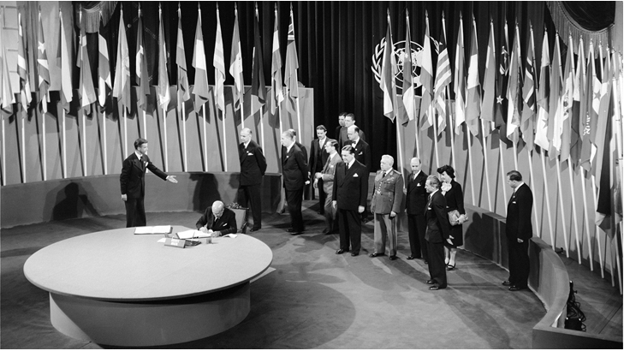
1. Một số vấn đề cơ bản về liên hợp quốc
a. Bối cảnh lịch sử và quá trình hình thành.
* Quá trình hình thành
24/10/1945
Tháng 4 - 6/1945
Liên hợp quốc chính thức được thành lập.
50 nước đã họp tại Xan phran-xi-cô thông qua Hiến chương LHQ.
Tháng 2/1945
Tại hội nghị I-an-ta, quyết định thành lập LHQ.
Tháng 11 - 12/1943
Tại hội nghị Tê-hê-ran, các nước quyết tâm thành lập LHQ.
Từ năm 1943
Các nước thỏa thuận những vấn đề cơ bản về cơ cấu của LHQ.
1/1/1942
Lễ ký kết Hiến chương Liên hợp quốc tại Hội nghị Xan Phran-xi-cô (1945)
Bản Tuyên bố Liên hợp quốc được kí kết.

Slide 7

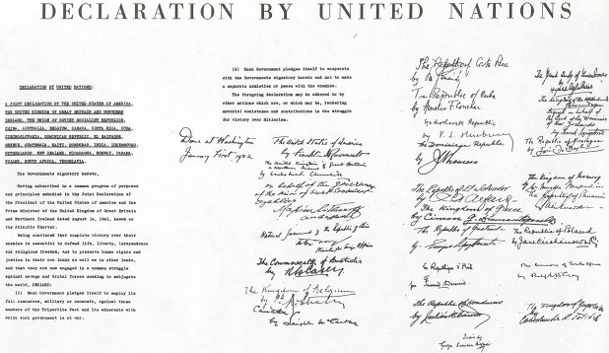

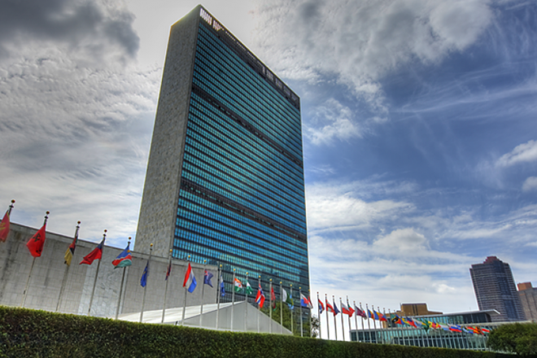
1. Một số vấn đề cơ bản về liên hợp quốc
Quá trình hình thành
Hiến chương Liên hợp quốc
Trụ sở của Liên hợp quốc (Niu Oóc, Mỹ)

Slide 8
1. Một số vấn đề cơ bản về liên hợp quốc
b. Mục tiêu, nguyên tắc hoạt động
4
3
Thúc đẩy hợp tác quốc tế để giải quyết các vấn đề kinh tế, xã hội, văn hóa, nhân đạo, đảm bảo quyền con người và quyền tự do cơ bản cho mọi người không phân biệt chủng tộc, giới tính, tôn giáo, ngôn ngữ.
Liên hợp quốc đóng vai trò là trung tâm điều hòa các nỗ lực quốc tế vì những mục tiêu đã nêu ra.
2
Thúc đẩy quan hệ hữu nghị giữa các dân tộc trên cơ sở tôn trọng quyền bình đẳng, quyền tự quyết dân tộc và củng cố hòa bình thế giới.
1
Duy trì hòa bình và an ninh quốc tế.
Mục tiêu

Slide 9
1. Một số vấn đề cơ bản về liên hợp quốc
b. Mục tiêu, nguyên tắc hoạt động
Tôn trọng toàn vẹn lãnh thổ và độc lập chính trị quốc gia.
Không can thiệp vào công việc nội bộ các nước.
Giải quyết các tranh chấp quốc tế bằng biện pháp hòa bình.
Nguyên tắc hoạt động
Nguyên tắc hoạt động của
Liên hợp quốc
Bình đẳng về chủ quyền quốc gia.
Từ bỏ đe dọa bằng vũ lực hoặc sử dung vũ lực trong quan hệ quốc tế.
Tôn trọng các nghĩa vụ quốc tế và luật pháp quốc tế.

Slide 10
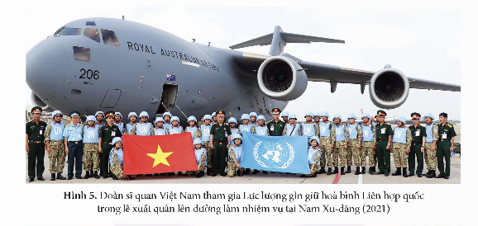
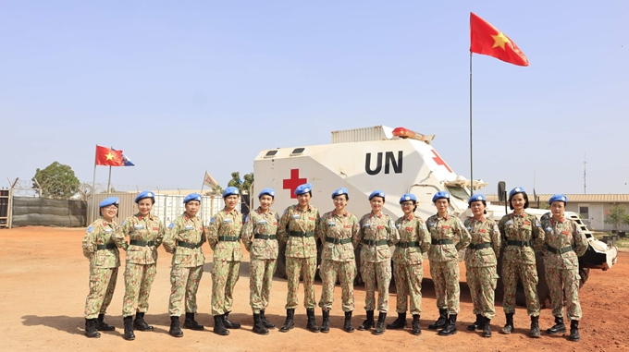
1. Một số vấn đề cơ bản về liên hợp quốc
Đoàn sĩ quan Việt Nam tham gia lực lượng gìn giữ hòa bình Liên hợp quốc trong lễ xuất quân làm nhiệm vụ tại Nam Xu - đăng (2021).
Nữ quân nhân của Việt Nam tham gia vào lực lượng gìn giữ hòa bình Liên hợp quốc.

Slide 11
LUYỆN TẬP
- SV tham gia trò chơi “chuyên gia ngôn ngữ”.
- Ứng dụng: https://wheelofnames.com/
- GV copy bộ từ khóa sau vào ứng dụng. Sau đó quay vòng xoay và gọi SV giải thích thuật ngữ được lựa chọn.
Các nước hiện nay công bố đang sở hữu vũ khí hạt nhân là: Hoa Kỳ, Nga, Pháp, Anh, Trung Quốc, Ấn Độ, Pakistan và CHDCND Triều Tiên.

Slide 12
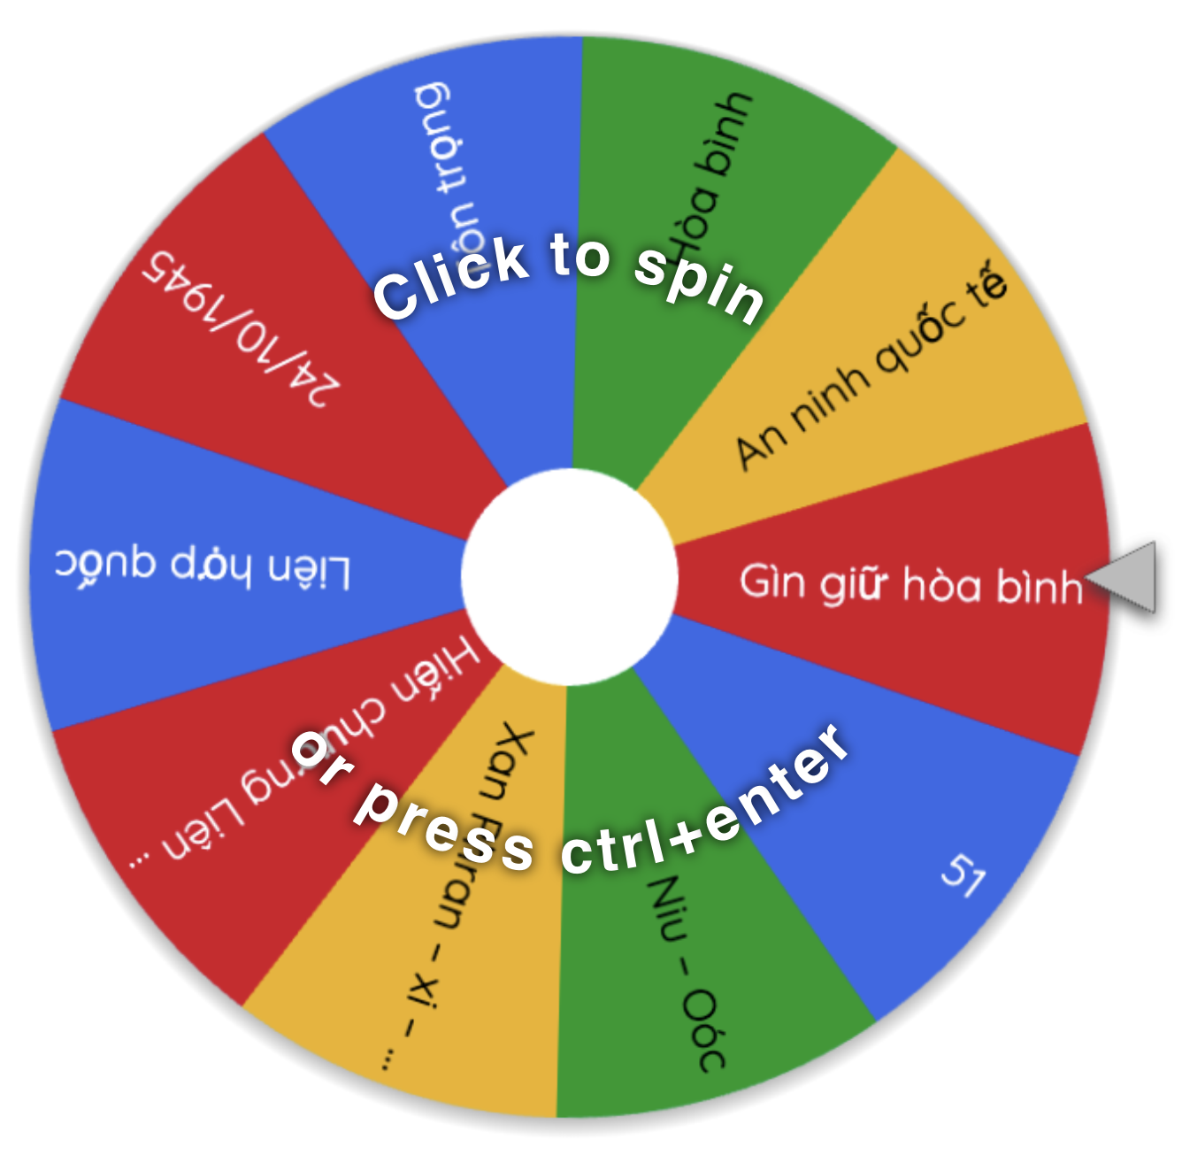
LUYỆN TẬP
Liên hợp quốc
Hiến chương Liên hợp quốc
Xan Phran - xi - cô
Niu - Oóc
51
Gìn giữ hòa bình
An ninh quốc tế
Hòa bình
Tôn trọng
24/10/1945
https://wheelofnames.com/

Slide 13

VẬN DỤNG
Sưu tầm tranh/ảnh để thiết kế trên ứng dụng pp/canva một phòng trưng bày về sự ra đời của Liên hợp quốc.

